Slide 1
일본의 유명음식들의 유래와 발전
22359903 김민재

Slide 2
목차
스시
우동
라면

Slide 3
스시(寿司)

Slide 4
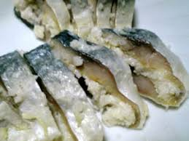
스시의 시작 나레즈시(なれずし)
스시의 시작은 고대에 동남아로부터 전파된 생선 속을 밥알로 채워 오랜 기간발효해
밥알을 버리고 생선만 먹는 보존식이 기원이 되어 나레즈시가 만들어졌다.

Slide 5
나마나레(ナマナレ)
이후 가마쿠라시대와 무로마치 시대를 걸쳐 나마나레가 등장하게 된다.
나마나레는 나레즈시가 밥을 버리고 먹는것과 달리 발효를 중간에 멈추어 밥과 함께 먹었다.
또 이시기 부터 스시를 먹을떄 조미료로서 식초를 사용하기 시작했다.

Slide 6
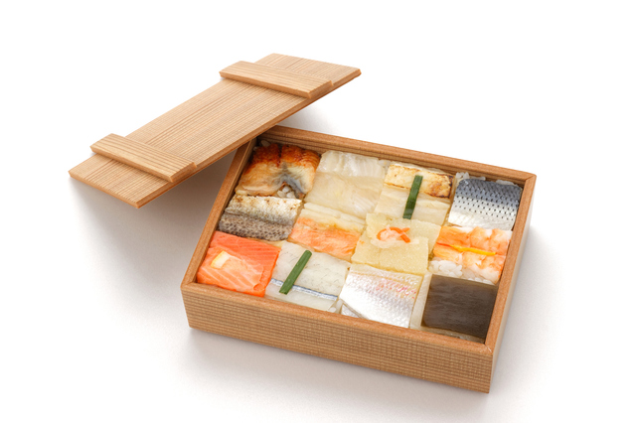
하코스시(箱寿司)
1700년대가 되면 초밥에 식초를 이용하는것이 완전히 정착되었다.
또한 오사카에서 상자모양의 틀에 밥과 재료를 넣어 눌러 만드는 하코스시가 만들어지면서 지금 우리가 아는 느낌의 초밥이 만들어지게 되었다.

Slide 7
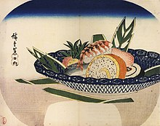
에도마에 스시(江戸前寿司)
이후 에도시대가 되고나서 에도가 성장함에따라 사람들이 몰리자 빠르게 스시를 내기위해 발효과정을 없애고 틀에 넣는 방식 대신 직접 손으로 만드는 현대의 모습과 가장
비슷한 초밥이 탄생 한다.

Slide 8
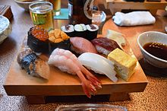
전후 스시
전후 일본은 해외 식민지를 상실함에 따라 쌀이 부족하게 되어 배급제를 실시해 스시를
파는것을 금지 하였다 대신 배급받은 쌀을 스시로 가공해주는것은 허락하여 전국적으로
이루어져 니기리 스시가 주류가 되었으며 또 이때 만들어지는 스시의 개수가
10개정도였는데 현재 보통 스시 1인분이 10개 단위인것은 이 영향 때문이다.

Slide 9
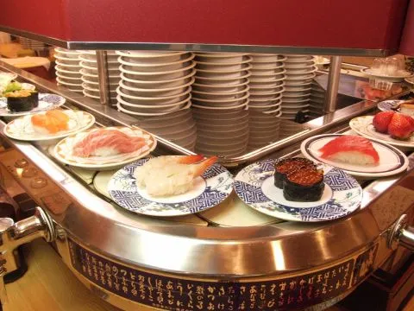
회전초밥
시라이시 요시아키라는 스시집을 운영하던 사람이 보다 사람들에게 싼 가격으로 제공할수 없을까 고민하다가 컨베이어 시스템에 영감을 얻어 1958년 오사카에서 최초의 회전초밥집이 만들어져 크게 성공하게 되어 널리 퍼진다.

Slide 11
우동(うどん)

Slide 12
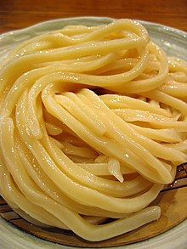
우동의 기원과 형태 확립
우동의 기원은 여러가지 설이 있어 무엇이 옳다 할수 없지만 나라시대나 송나라 시대에
중국에서 들어온 면요리가 기원이 된다고 보고 있다 이후 제분기술이 들어오고 발전하며 에도시대 전기에 지금 우동의 형태가 전국적으로 보급이 되게된다.

Slide 13
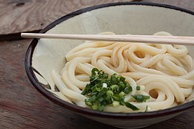
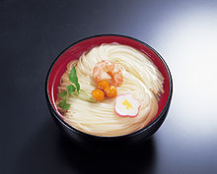
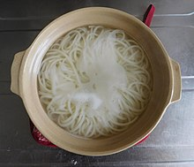
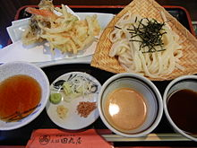
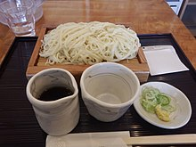
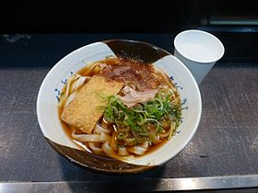
우동의 종류
일본의 우동은 지방별로 천차만별로 발전해 종류가 많다 하지만 추려 보자면 순서대로(사누키,이나니와,고토,미즈사와,히미)우동,키시멘 이 있다.

Slide 15
라면

Slide 16
난징소바
일본 라면의 기원은 메이지 개항시기에 들어온 중국의 국수가 기원이 된다.
하지만 이때의 난징소바는 서민적인 음식이 아니었다 또 중국에서 기원된 음식이기에 한동안 라면은 중화 음식으로 여겨지기도 했다.

Slide 17
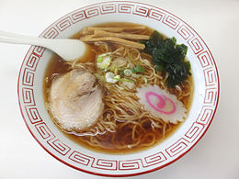
라면이되다
1910년이 되면 처음으로 일본인이 경영하는 가게가 성공해 인기를 얻어 이 영향으로
서민적인 중화 요리점이 다수 개점한다. 이렇게 퍼지는 과정중에 일본스럽게 변경되어
지금의 라면이 되었다

Slide 18
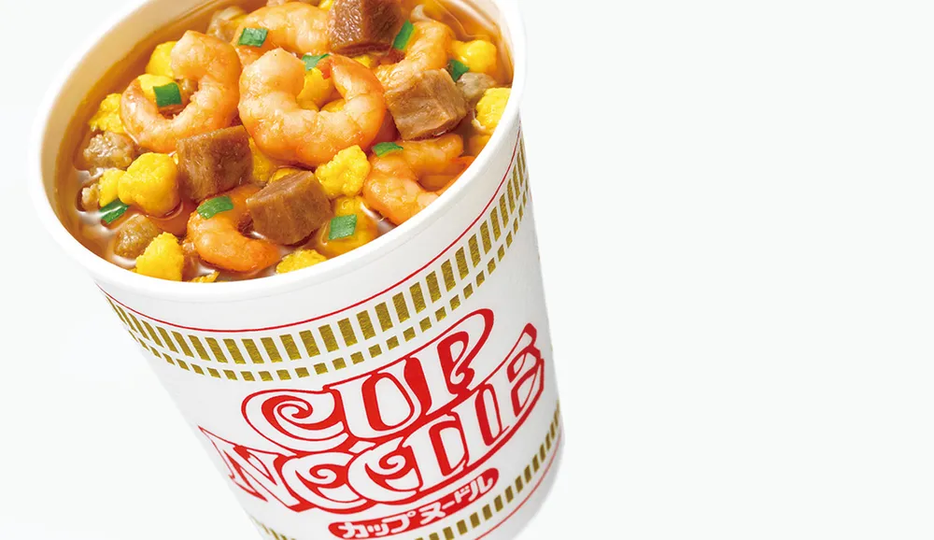
인스턴트 라면의 탄생
1958년 닛신에서 인스턴트 라면이 만들어지며 더욱이 인기를 얻게 되고
1971년에는 컵라면이 만들어지면서 누구나 언제든 먹을수 있게 되었다

Slide 19
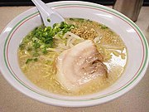
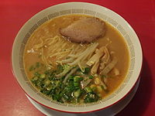
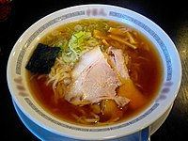
라면의 종류
라면의 종류는 많지만 대중적으로 인기가 있는것으로 소개하자면 돈코츠,미소,쇼유라면이 대중적이다.돈코츠는 돼지육수 베이스의 라면이고 미소는 된장,쇼유는 간장을 베이스로 한 라면이다

Slide 21
감사합니다

